Slide 1
Презентация к уроку по географии России
Тема: Озеро Байкал
Учитель высшей категории
Стеценко Светлана Алексеевна
МОБУ СОШ №8 г. Волхова
Ленинградской области

Slide 2
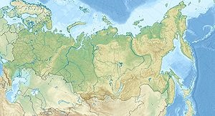
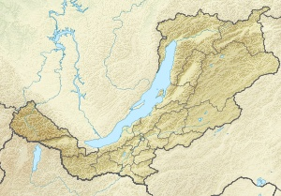
Географическое положение и размеры котловины
Байкал находится в центре Азии, в России, на границе Иркутской области и Республики Бурятия. Озеро протянулось с севера на юго-запад на 636 км в виде гигантского полумесяца. Ширина Байкала колеблется от 25 до 80 км.
Площадь водной поверхности составляет 31 722 км² (без учёта островов), что примерно равно площади таких стран, как Бельгия, Нидерланды или Дания. По площади водного зеркала Байкал занимает шестое место среди крупнейших озёр мира.
Длина береговой линии — 2000 км.
Озеро находится в своеобразной котловине, со всех сторон окружённой горными хребтами и сопками. При этом западное побережье — скалистое и обрывистое, рельеф восточного побережья — более пологий

Slide 3
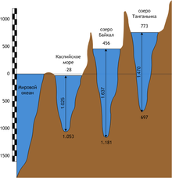
Глубины
Байкал — самое глубокое озеро планеты Земля. Современное значение максимальной глубины озера — 1637 м
Если учесть, что водная гладь озера находится на высоте 455,5 м над уровнем моря, то нижняя точка котловины лежит на 1186,5 м ниже уровня мирового океана, что делает чашу Байкала также одной из самых глубоких материковых впадин .
Средняя глубина озера также очень велика — 744,4 м. Она превышает максимальные глубины многих очень глубоких озёр.
Кроме Байкала на Земле только два озера имеют глубину более 1000 метров: Танганьика (1470 м) и Каспийское море (1025 м).
Глубина Байкала в сравнении с глубинами Каспийского моря и озера Танганьика

Slide 4
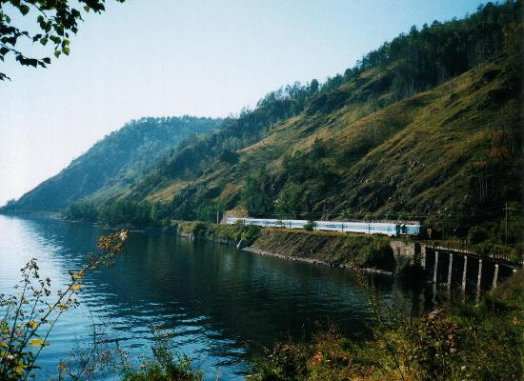
Воды байкала
В среднем на долю гидрокарбонатов кальция и магния приходится 84%, хлоридов и сульфатов - 7% и щелочных металлов - 9% эквивалент ионов.
Содержится около 40 химических элементов (в очень малых количествах), больше других - кальция, углерода, кислорода, магния, натрия, калия, кремния, серы, хлора, азота, железа, фосфора, но ощущается дефицит йода.

Slide 5
Легенда об Ангаре

Slide 6
Скульптурка нерпенка, который держит листок с легендой об Ангаре (несколько измененную версию легенды "Ангарские бусы"). Г.Иркутск

Slide 7
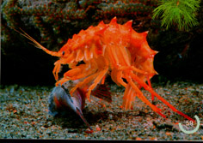
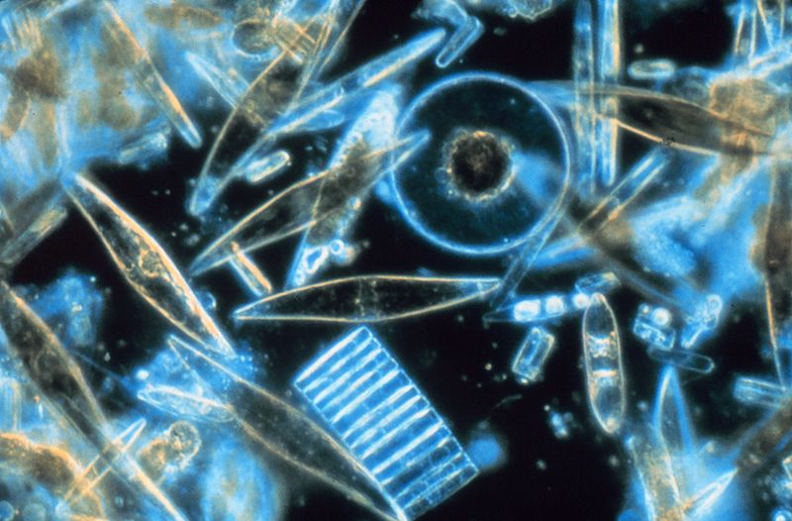
Почему вода Байкала такая чистая
Собирает воды с лесной не загрязненной территории
Достаточное кол-во осадков
Большое поступление хорошо отфильтрованных, грунтовых вод
Озерные берега сложены твердыми кристаллическими породами и не дают примесей в воде.
Эпишура – биофильтр Байкала.
Слабая минерализация
Диатомовые водоросли.
Эпишура
Диатомовые водоросли

Slide 8
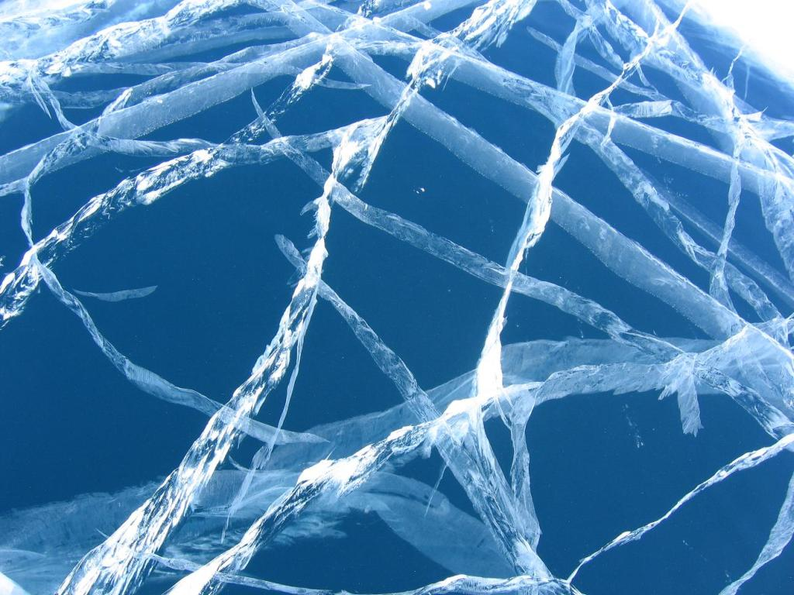
Лед
Период ледостава в среднем 9 января — 4 мая; замерзает Байкал целиком, кроме небольшого, в 15—20 км протяженностью, участка, находящегося в истоке Ангары. К концу зимы толщина льда на Байкале достигает 1 м, а в заливах — 1,5—2 м. При сильном морозе трещины, имеющие местное название «становые щели», разрывают лёд на отдельные поля. Длина таких трещин — 10—30 км, а ширина — 2—3 м. Разрывы происходят ежегодно примерно в одних и тех же районах озера. Сопровождаются они громким треском, напоминающим раскаты грома или выстрелы из пушек. Человеку, стоящему на льду, кажется, что ледяной покров лопается как раз под ногами и он сейчас провалится в бездну. Благодаря трещинам во льду рыба на озере не гибнет от недостатка кислорода. Байкальский лёд, кроме того, очень прозрачен, и сквозь него проникают солнечные лучи, поэтому в воде бурно развиваются планктонные водоросли , выделяющие кислород.

Slide 9
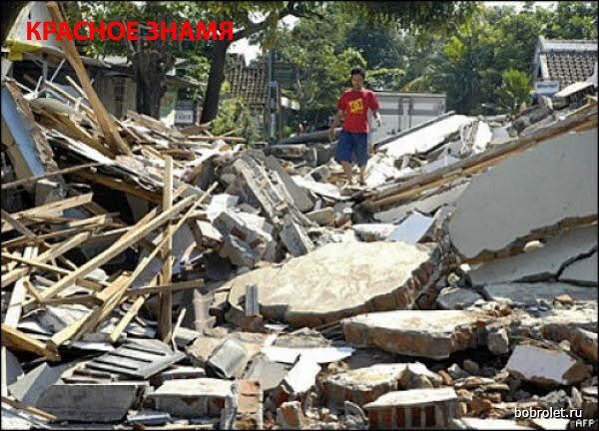
Сейсмоактивность
Район Байкала относится к территориям с высокой сейсмичностью: здесь регулярно происходят землетрясения, сила большей части которых составляет один-два балла по шкале интенсивности. Однако случаются и сильные; так, в 1862 году при десятибальном Кударинском землетрясении в северной части дельты Селенги ушёл под воду участок суши площадью 200 км² с 6-ю улусами, в которых проживало 1300 человек, и образовался залив Провал. Эпицентр Среднебайкальского землетрясения находился на дне Байкала в районе посёлка Сухая (юго-восточное побережье). Сила его достигала 9 баллов. В Улан-Удэ и Иркутске сила главного толчка достигла 5—6 баллов, наблюдались трещины и незначительные разрушения в зданиях и постройках. Последние сильные землетрясения на Байкале происходили в августе 2008 года (9 баллов) и в феврале 2010 года (6,1 балла).

Slide 10
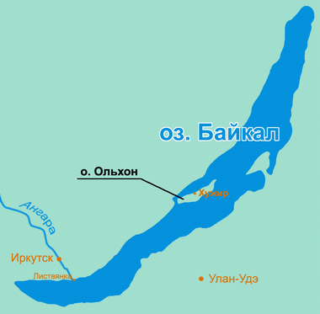
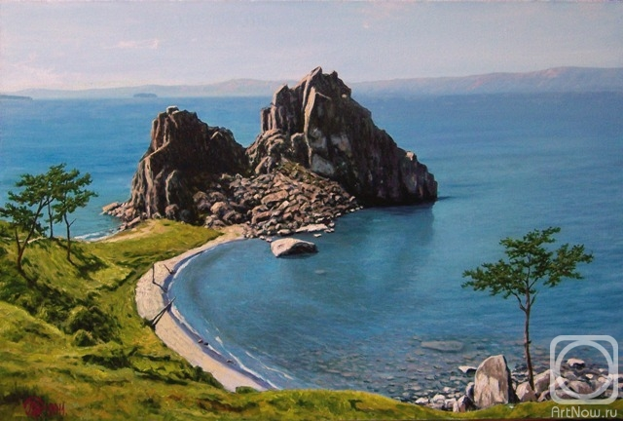
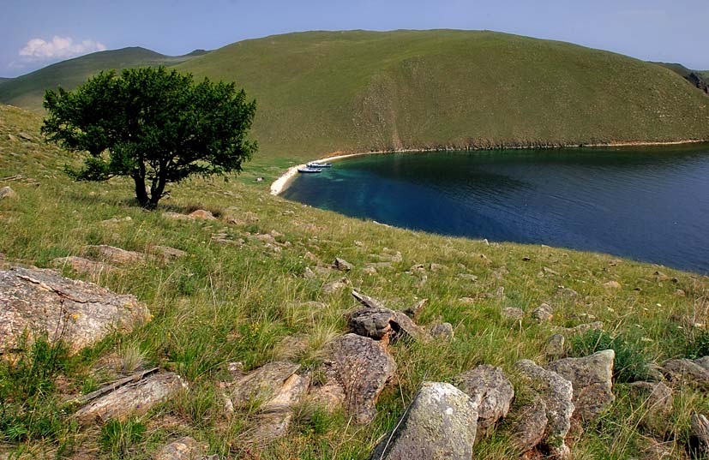
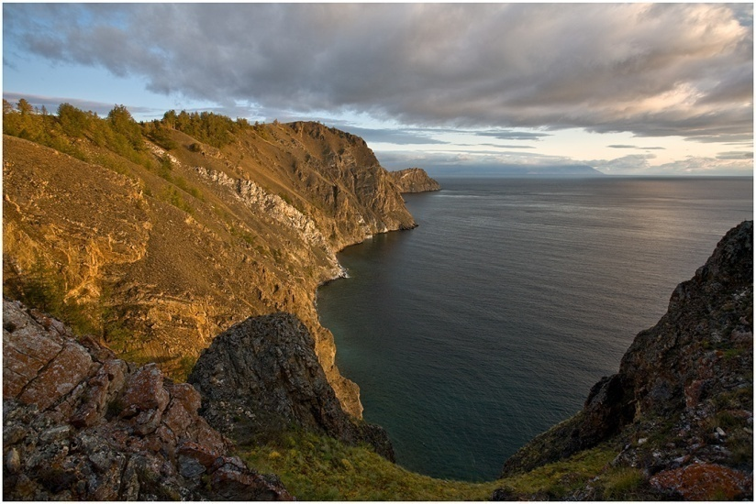
Остров Ольхон

Slide 11
Ветры озера Байкал
Ветер на Байкале дует почти всегда. Известно более тридцати местных названий ветров. Это вовсе не означает, что на Байкале существует такое количество разных ветров, просто многие из них имеют несколько названий. Особенность байкальских ветров в том, что они почти все, почти всегда дуют вдоль берега и укрытий от них не так много, как хотелось бы.
Господствующие ветры: северо-западный, часто называемый горной, северо-восточные (баргузин и ангара), юго-западный (култук), юго-восточный (шелонник). Максимальная скорость ветра, зарегистрированная на Байкале, 40 м/с. В литературе встречаются и большие значения - до 60 м/с, но надежных свидетельств этому нет.

Slide 12
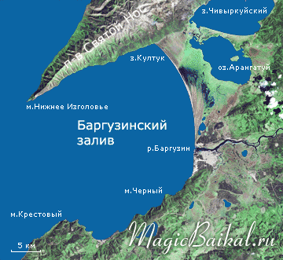
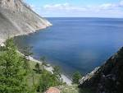
Баргузин
Баргузин — мощный ровный и сильный северо-восточный восточный ветер, дующий в средней части Байкала.
В отличие от продольных ветров - верховика и култука - баргузин дует поперек котловины озера и только в средней его части. Предполагается, что при определенных условиях баргузин может достичь южного Байкала. По продолжительности и силе он уступает верховику и култуку.
Баргузин обычно не дует больше суток, чаще всего начинается после восхода солнца и стихает к закату. Обычно баргузин приносит с собой солнечную погоду. Скорость ветра редко превышает 20 м/c, но в Баргузинском заливе он может достигать ураганной силы.
Возникает за счёт стока холодного воздуха из Даурских степей, имеет характер боры. Скорость обычно менее 20 м/с, продолжительность - несколько часов. Особой мощи он достигает осенью.

Slide 13
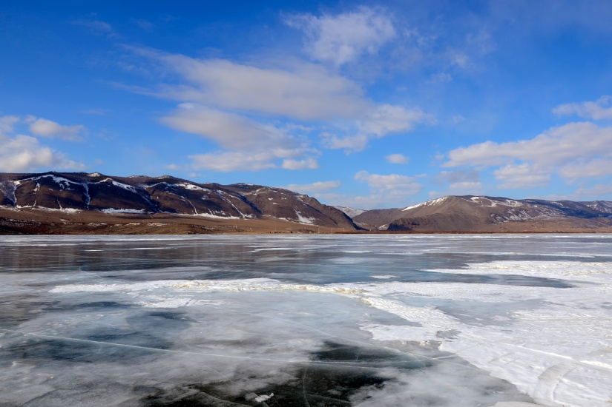
Сарма
Сарма — ветер, дующий в средней части Байкала. Является самым мощным ветром Байкала.
Сильный шквалистый ветер, вырывающийся из долины впадающей в Малое Море реки Сарма, разновидность горной. Холодный арктический воздух с Приленской возвышенности, переваливаясь через Приморский хребет, попадает в суживающуюся к Байкалу долину реки Сарма - природную аэродинамическую трубу, на выходе из которой достигает ураганной скорости.
Сарма может непрерывно дуть несколько суток, ветер при этом бывает настолько силен, что валит деревья, переворачивает суда, срывает крыши с домов и сбрасывает домашний скот с берега в море.

Slide 14
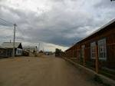
Крыши домов в поселке Сарма, расположенном в долине одноименной реки, жители привязывают к земле. Этот ветер наиболее част и свиреп осенью и зимой. В среднем, в ноябре сарма дует 10 дней, в декабре - 13. Обычно сарма охватывает Малое Море и западную часть Байкала, но иногда может ощущаться и на восточном берегу озера. Скорость ветра нарастает скачкообразно и быстро достигает ураганной силы.
Признаком надвигающейся сармы служат слоисто-кучевые облака с резко очерченными границами, собирающиеся над вершинами Приморского хребта вблизи Сарминского ущелья. Обычно от начала концентрации облаков до первого порыва сармы проходит 2-3 часа. Последним предупреждением является открытие "ворот" - появление просвета между вершинами гор и нижней кромкой туч. Иногда заметны клочья облаков, устремляющиеся вниз по горным склонам. Ветер налетает через 15-30 минут после этого.

Slide 15
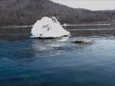
Ангара
Ангара́ — ветер на Байкале, дующий из долины реки Ангары.
Поперечный ветер, может достигать большой силы, разгоняя свирепые волны в мелководном истоке Ангары. Иногда налетает внезапно, но дует ровно, чем отличается от остальных поперечных ветров, таких как сарма. Приносит на противоположный берег сырую холодную погоду, дождь и снег. Чаще всего случается осенью и зимой.
Разновидность горного ветра, дует из долины реки Ангара. Достигает большой силы, разгоняя свирепые волны в мелководном истоке Ангары. Обычно дует ровно, без шквалов. Приносит на восточный берег сырую холодную погоду. Особенно часто случается осенью и зимой.
На Северном Байкале ангарой может называться ветер верховик.

Slide 16
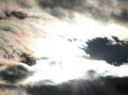
Култук
Култук, он же низовик, низовка. Ветер, дующий с нижней, южной оконечности Байкала, от залива Култук (точнее, из пади Култучная). Это юго-западный ветер, он дует в направлении, противоположном верховику, но тоже вдоль котловины озера. Култук несет с собой мощные штормы, дожди и пасмурную погоду. Иногда весной и в начале лета култук дует и при ясной погоде. Этот ветер может дуть сразу над всей котловиной озера, но не так долго, как верховик. Култук приводит к самым сильным штормам на Байкале, поднимая огромные угрюмо-свинцовые волны.
Предвестником култука служат мрачные тучи, собирающиеся в юго-западной части Байкала.
Ветер возникает в том случае, когда к югу или юго-востоку от озера располагается антициклон, а на севере — циклон. Максимальные скорости ветра в теплый сезон находятся в пределах 5-6 м/с, а в осеннее время достигают 8-10 м/с.

Slide 17
Растительный и животный мир
По данным Лимнологического института Сибирского отделения РАН, в Байкале обитает 2630 видов и разновидностей растений и животных, 3/4 которых являются эндемиками, то есть обитают только в этом водоёме. Такое обилие живых организмов объясняется большим содержанием кислорода во всей толще байкальской воды.
Рачок эпишура — эндемик Байкала — составляет до 80 % биомассы зоопланктона озера и является важнейшим звеном в пищевой цепи водоёма. Он выполняет функцию фильтра: пропускает через себя воду, очищая её.
Наиболее интересна в Байкале живородящая рыба голомянка, тело которой содержит до 30 % жира. Она удивляет биологов ежедневными кормовыми миграциями из глубин на мелководье. Из рыб в Байкале водятся омуль, хариус, сиг, осётр, налим, таймень, щука и другие. Байкал уникален среди озёр тем, что на большой глубине здесь произрастают пресноводные губки.
Рачок эпишура

Slide 18
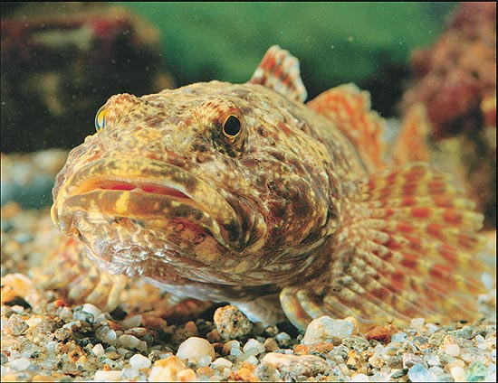
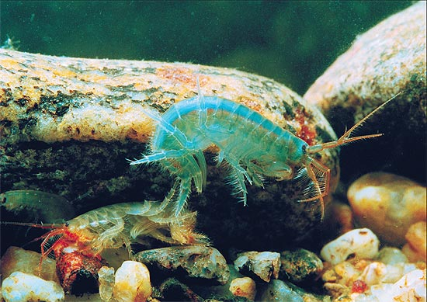
Обитатели Байкала
Бычок. БОЛЬШЕГОЛОВАЯ ШИРОКОЛОБКА. Длина тела 13 см. Как все донные бычки, большеголовка – неважный пловец. Поэтому она охотится, бросаясь из-за камня на «прохожих» бокоплавов, рыбью мелочь и улиток.
Бокоплав. ГОЛУБОЙ ЭУЛИМНОГАММАРУС Бокоплав. ГОЛУБОЙ ЭУЛИМНОГАММАРУС. Длина тела 7 мм. Встречаются в прибойной зоне Озера Байкал. Они могут менять окраску от ярко-голубой до бесцветной.

Slide 19
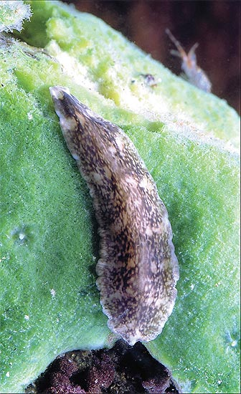
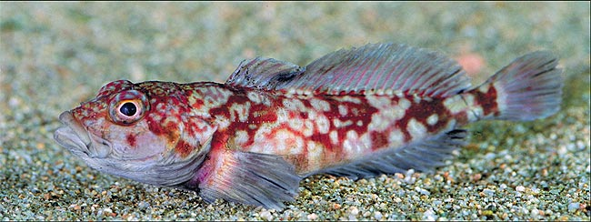
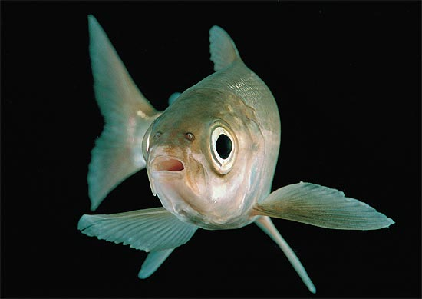
Бычок. КРАСНАЯ ШИРОКОЛОБКА Бычок. КРАСНАЯ ШИРОКОЛОБКА. Длина тела 12 см. У некоторых бычков яркая окраска, у других – серьезная презрительная мордочка с большущими выразительными глазами, у третьих – спокойный, доверчивый нрав. Красная широколобка сочетает в себе все эти достоинства.
Плоский червь Плоский червь. ПЛАНАРИЯ. Длина тела 20 мм. Этот «живой блинчик» медленно скользит по грунту, волнообразно сокращая брюшные мышцы и выделяя много слизи.
Омуль Байкальский ОМУЛЬ. Длина тела 30 см. Латинское название омуля переводится так: сиг, мигрирующий осенью. Ведь именно после осенних штормов он поднимается в крупные реки на нерест. А его икра всю зиму промывается ледяной водой в омутах. Лишь в мае из нее выводятся личинки и постепенно скатываются в озеро

Slide 20
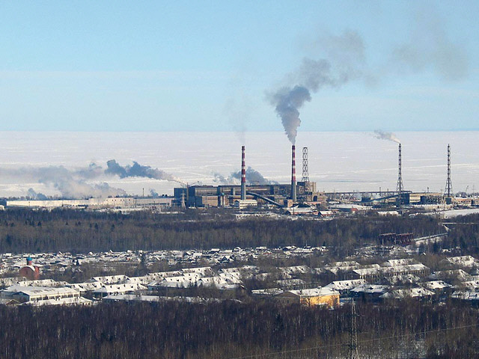
Экология
Байкал как водохранилище
С 1956 года озеро используется в гидроэлектроэнергетике — оно стало составной частью Иркутского водохранилища, в результате чего уровень воды поднялся почти на 1 м.
Байкал — территория Всемирного природного наследия
В 1996 году Байкал был внесён в Список объектов Всемирного наследия ЮНЕСКО.
Природные заповедники - природоохранные организации, основной задачей которых является сохранение природы на территории заповедника в ее естественном виде.
Баргузинский заповедник
Байкало-Ленский заповедник
Байкальский заповедник
БЦБК загрязняет воду и атмосферу Прибайкалья

Slide 22
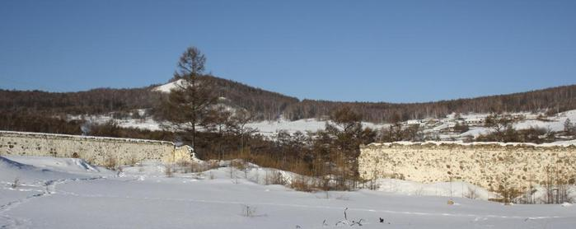
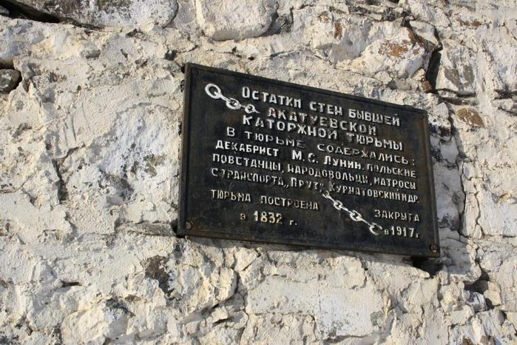
Тюрьма Акатуя
Акатуйская каторжная тюрьма — существовала с 1832 года по 1917 год. Труд каторжан (в основном уголовных) использовался на добыче свинцово-серебряных руд.

Slide 23
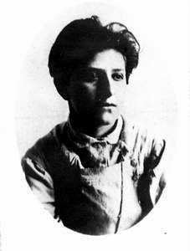
Каплан, Фанни Ефимовна
—участница российского революционного движения, известная, главным образом, как исполнитель покушения на жизнь Ленина. 30 августа 1918 года на заводе Михельсона в Замоскворецком районе Москвы состоялся митинг рабочих. На нём выступал В. И. Ленин. После митинга во дворе завода он был ранен несколькими выстрелами.
Каплан была арестована тут же, на трамвайной остановке на Большой Серпуховской улице.

Slide 24
ОЗЕРО БАЙКАЛ
Байкал удивителен, и недаром сибиряки величают его не озером, а морем. Вода прозрачна необыкновенно, так что видно сквозь неё, как сквозь воздух; цвет у нее нежно-бирюзовый, приятный для глаза. Берега гористые, покрытые лесами; кругом дичь непроглядная, беспросветная. Изобилие медведей, соболей, диких коз и всякой дикой всячины…
А.П.Чехов

